Slide 1
Day 4 — 인과 계층 정리(CHT): 상관만으로는 부족한 이유
책: Causal Artificial Intelligence · 범위: PDF 66–72쪽 (인쇄 54–60) · 2.3절 · 수준: 입문

Slide 2
한눈에 보기
이 범위가 푸는 문제
  하위 층 데이터가 상위 층의 답을 결정하지 못한다는 것을 어떻게 정확히 말할 수 있는가?
결론 한 줄
  인과 계층 정리(CHT): 거의 모든 SCM에서 L1·L2가 같아도 L3가 다른 SCM이 존재한다. 그래서 인과 추론에는 가정이 논리적으로 필요하다
읽고 나면
  세 층의 언어, 붕괴(collapse)의 뜻, CHT와 'no causes in, no causes out'을 예로 설명할 수 있다

Slide 3
Day 3에서 이어받은 것
하나의 SCM이 L1(보기)·L2(하기)·L3(상상하기) 분포를 모두 만든다
예 2.5: 같은 SCM에서 P(Y∣X)와 P(Y∣do(X))의 부호가 반대였다
그렇다면 우리가 가진 L1 자료로 L2·L3 답을 구할 수 있는가?
오늘의 질문: 이 불가능성을 정리(theorem)로 어떻게 말하는가?

Slide 4
왜 필요한가 — 자료가 같아도 세계는 다를 수 있다
데이터에서 치료와 회복이 독립으로 보인다 → "약은 효과가 없다"고 말해도 될까?
같은 데이터를 만드는 서로 다른 세계가 있다면 결론은 세계에 따라 달라진다
실험(RCT)에서 평균 효과가 0이어도, 개체별로는 정반대 반응일 수 있다
이것은 '데이터가 부족해서'가 아니라 논리적 한계임을 보이는 것이 CHT다
한계를 알아야 어떤 가정이 필요한지 따질 수 있다 (Day 5 이후)

Slide 5
용어 준비
용어 | 한 줄 뜻 | 예
기호 언어 L1, L2, L3 | 허용되는 확률 항으로 구분한 세 문장 체계 | P(y), P(y_x), P(y_x, y′_x′)
Ω | 같은 V를 갖는 모든 SCM의 집합 | M∗도 M도 Ω의 원소
L_i-이론 | SCM에서 참이 되는 L_i 문장의 모음 | 관측 분포가 같으면 L1-이론이 같다
M ∼_i M′ | 두 SCM이 모든 L_i 문장에서 일치 | M∗ ∼₂ M
붕괴 (collapse) | 하위 층만으로 상위 층 답이 정해지는 경우 | 결정적 관계 같은 예외

Slide 6
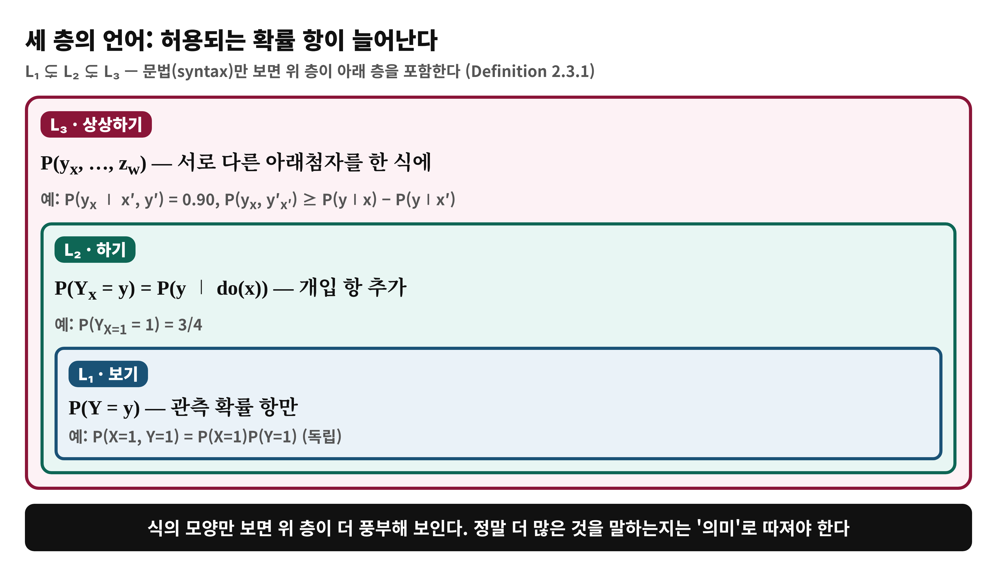
개념 1 — 세 층의 언어 (Definition 2.3.1)
L1 ⊊ L2 ⊊ L3: 허용되는 확률 항이 늘어난다 (p.66)

Slide 7
개념 1 — 비유로 이해하기: 요리 사진과 레시피
비유
  완성된 요리 사진(관측)만으로는 레시피(메커니즘)를 알 수 없다. 같은 사진이 나오는 서로 다른 레시피가 있다
개념 대응
  요리 사진 = L1 분포 · 레시피 = F · 같은 사진을 내는 다른 레시피 = M ∼₁ M∗
핵심
  사진을 더 선명하게(표본을 더 많이) 찍어도 레시피의 차이는 드러나지 않는다
비유의 한계
  현실에서는 요리법에 대한 상식(가정)으로 레시피 후보를 좁힌다. 책은 바로 그 가정을 다음에 다룬다

Slide 8
개념 2 — PCH의 정의와 '엄격한 계층' (Definition 2.3.2)
PCH: 완전한 SCM M∗이 만드는 L1, L2, L3 분포 전체 (p.67)
문법상 L1 ⊊ L2 ⊊ L3이다. L2에는 P(y_x)가 있지만 L1에는 없다
하지만 의미상 정말 더 많은 것을 말하는지는 별개의 질문이다
책의 비교: 정수·유리수·실수의 크기(기수)를 생각해 보자. 직관은 '정수 < 유리수 < 실수'이지만 정수와 유리수는 같은 크기였다
층이 서로 구분되지 않으면 인과·상상에 대한 말은 낮은 층 언어의 '수사'에 불과해진다

Slide 9
개념 2 — ∼_i와 붕괴 (Definition 2.3.3)
M ∼_i M′: 두 SCM의 L_i-이론이 같다. L_i 자료만으로는 구별되지 않는다
붕괴: M∗ ∼_i M이면 항상 M∗ ∼_j M (i < j)이라는 뜻
  즉 층 i의 자료로 모든 층 j 질문에 답할 수 있다
L2가 L1로 붕괴하면 모든 개입 효과를 상관에서 알 수 있다
L3가 L2로 붕괴하면 모든 반사실을 개입 실험으로 계산할 수 있다
붕괴는 예외적인 상황에서만 생긴다. 예: 함수 관계가 결정적일 때

Slide 10
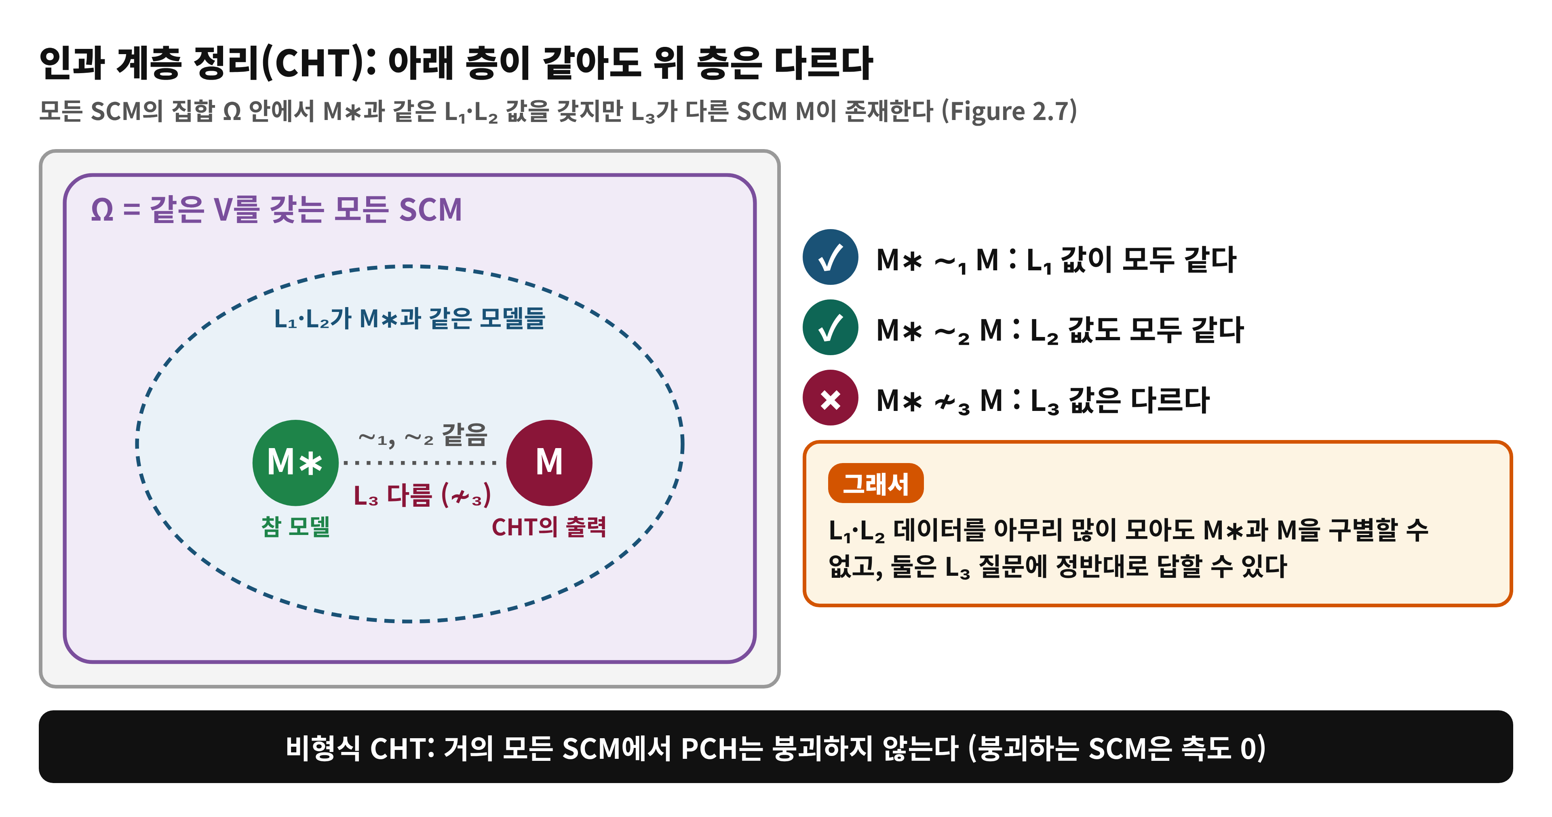
개념 3 — 인과 계층 정리 CHT
비형식 버전 (Theorem 2.3.1, p.68): 거의 모든 SCM에서 PCH는 붕괴하지 않는다

Slide 11
개념 3 — CHT의 형식 버전과 '측도 0'
형식 버전 (Theorem 2.3.3, p.69): L3-동치류의 공간에 르베그 측도를 주면, 붕괴가 일어나는 SCM의 집합은 측도 0이다
쉬운 말: SCM을 부드러운 분포로 무작위로 뽑으면 붕괴할 확률은 0이다
이론 중립적: 그래프나 부모 집합을 안다는 가정이 없다. 메커니즘에 시간(재귀) 순서가 있다는 정도만 필요하다
자주 하는 걱정: '측도 0'은 '불가능'이 아니라 '예외'라는 뜻이다. 결정적 관계처럼 붕괴하는 예도 실제로 있다

Slide 12
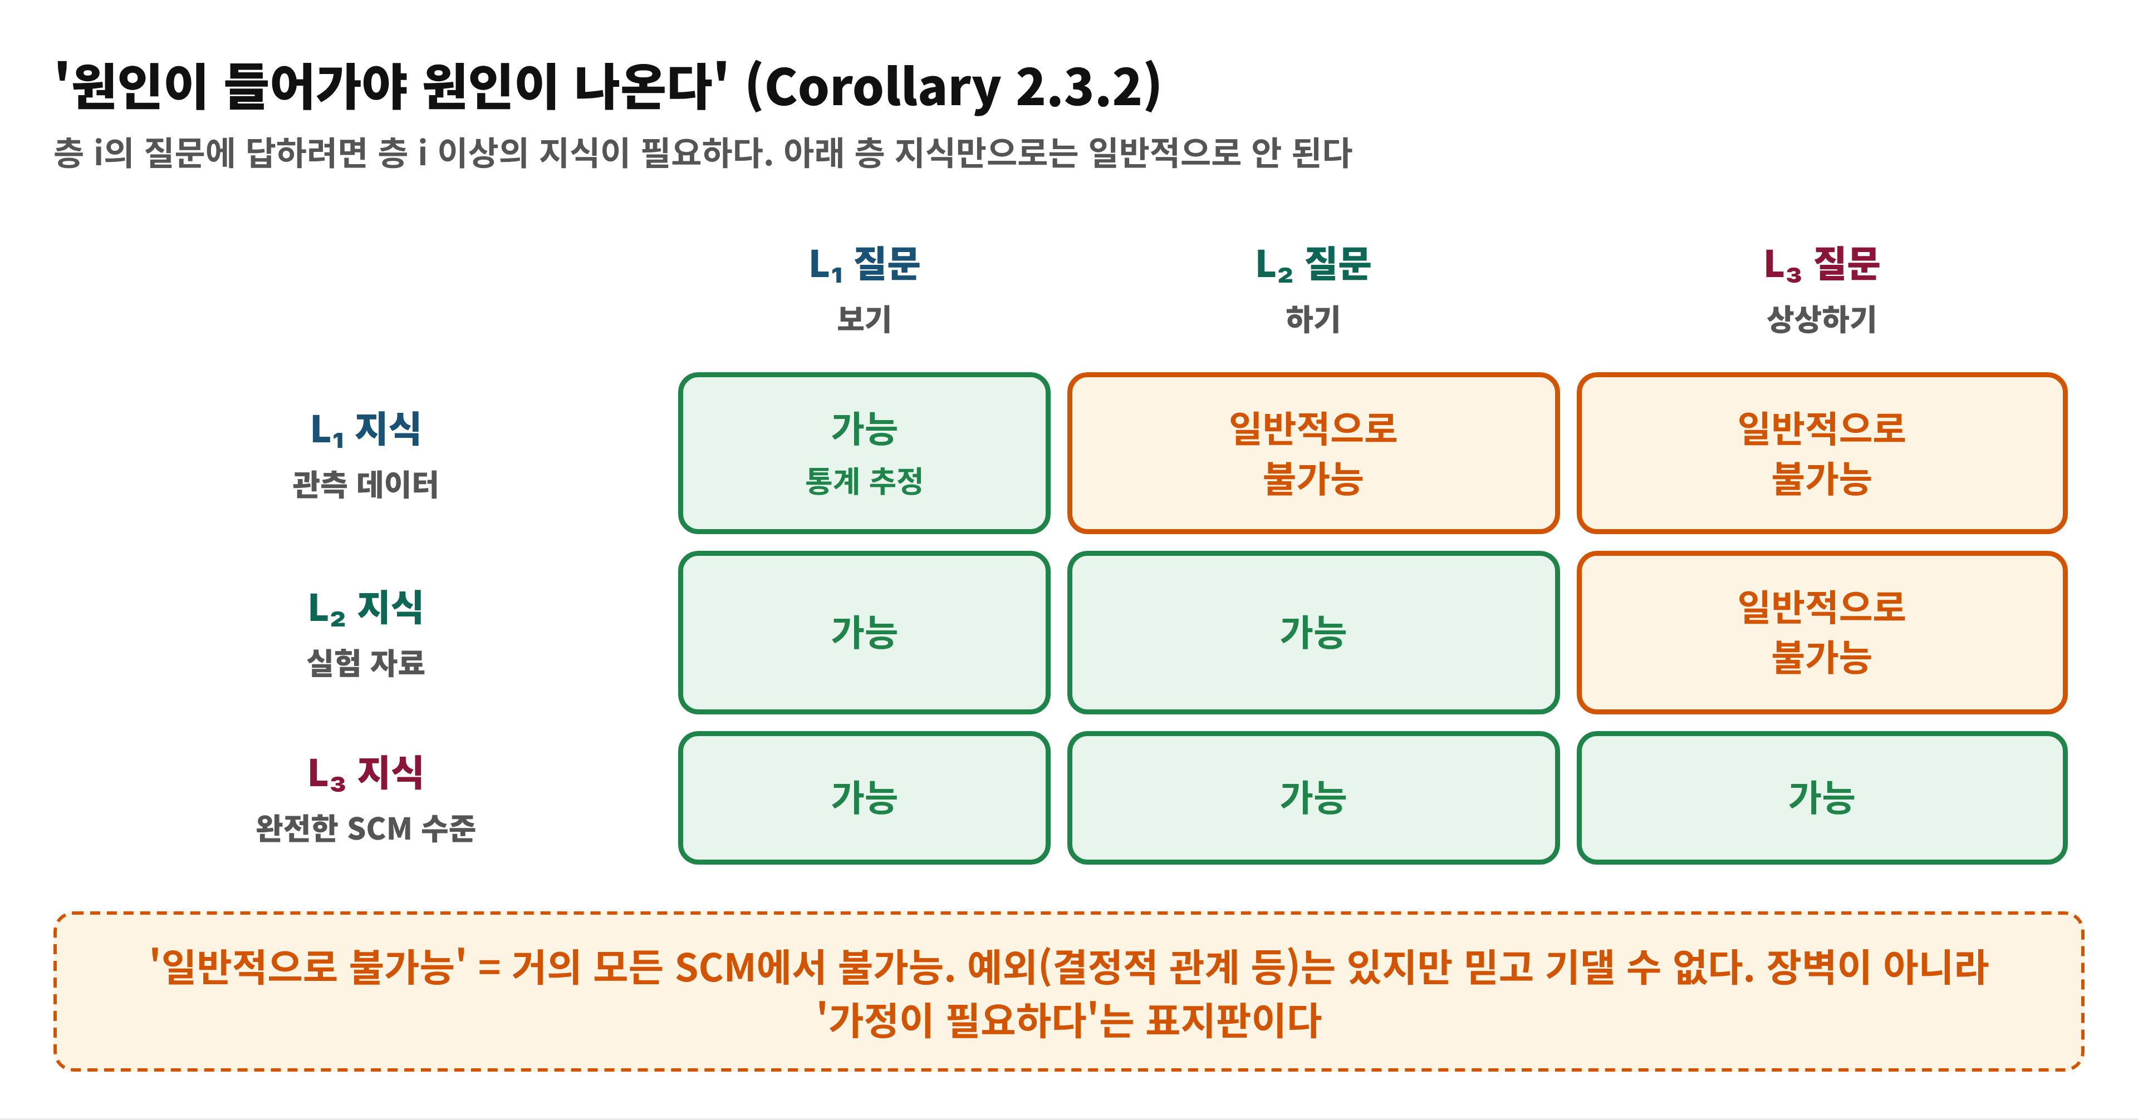
개념 4 — 'no causes in, no causes out' (Corollary 2.3.2)
층 i 질문에 답하려면 층 i 이상의 지식이 필요하다 (p.69)

Slide 13
개념 4 — 장벽이 아니라 표지판
철학자 Nancy Cartwright가 대중화한 구호: 원인이 들어가야 원인이 나온다
인과 추론은 인과 가정 없이 불가능하다. 데이터만으로 L2·L3를 약속하는 방법은 존재하지 않는다
책은 이를 '넘을 수 없는 벽'이 아니라 이론적 경계로 본다
경계를 알면, 어떤 가정이 있으면 추론이 되는지를 찾을 수 있다
다음 날 배울 인과 다이어그램이 그 가정을 적는 대표 도구다

Slide 14
증명의 아이디어 — L2는 L1로 붕괴하지 않는다
L2 → L1: 어떤 SCM이든 L1 분포가 같으면서 L2가 다른 SCM이 항상 있다
변수 사이에 의존이 있다면, 모든 변수가 하나의 외생 변수 U에만 의존하도록 모델을 다시 짜면 같은 관측 분포를 낼 수 있다 (p.69)
의존이 전혀 없는 SCM이라면, 관측에서는 안 보이게 의존을 끼워 넣을 수 있다
L3 → L2는 더 섬세하다. 함수의 입력을 바꾸면 보통 L2도 변하기 때문이다
필요한 것: L2 사실은 그대로 두고 여러 잠재결과의 결합 확률만 바꾸는 구성 (예 2.7–2.9)

Slide 15
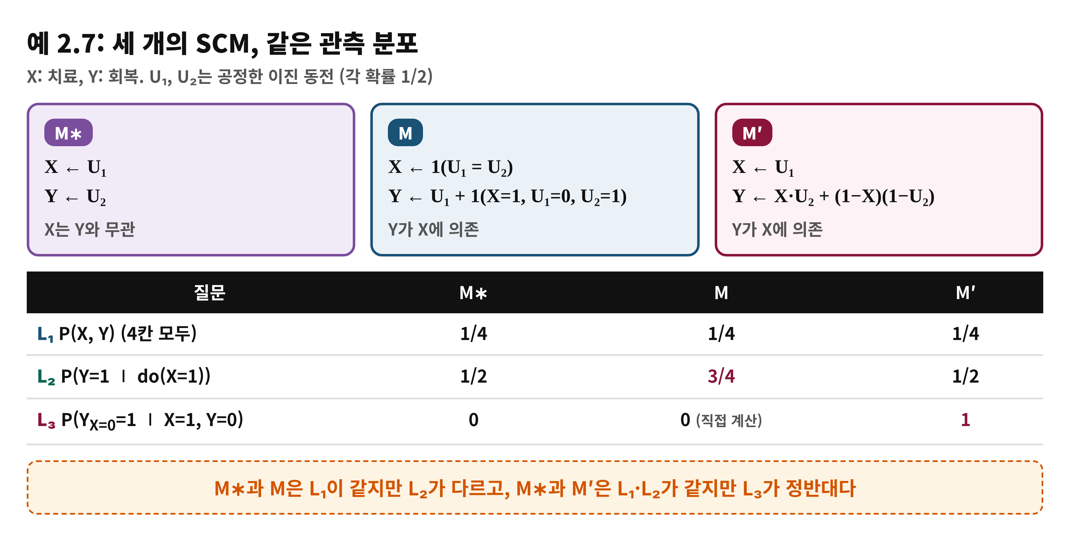
예 2.7 (1) — 독립으로 보여도 원인일 수 있다
M∗, M, M′: 같은 관측 분포, 다른 인과 구조 (p.70)

Slide 16
예 2.7 (2) — 실험으로도 못 푸는 개체의 질문
M∗에서 X는 Y와 무관하고, M′에서는 Y ← X·U₂ + (1−X)(1−U₂)이다
두 모델 모두 RCT를 하면 P(Y∣do(X)) = P(Y), 즉 평균 효과가 0이다
치료받고 사망한 환자 S에 대해 "치료를 안 받았다면 살았을까?"
  M∗: P(Y_{X=0}=1∣X=1, Y=0) = 0, S는 어차피 사망
  M′: 같은 값이 1, 치료 때문에 사망
L1·L2 자료가 같아도 책임 소재가 정반대로 갈린다 (p.70–71)

Slide 17
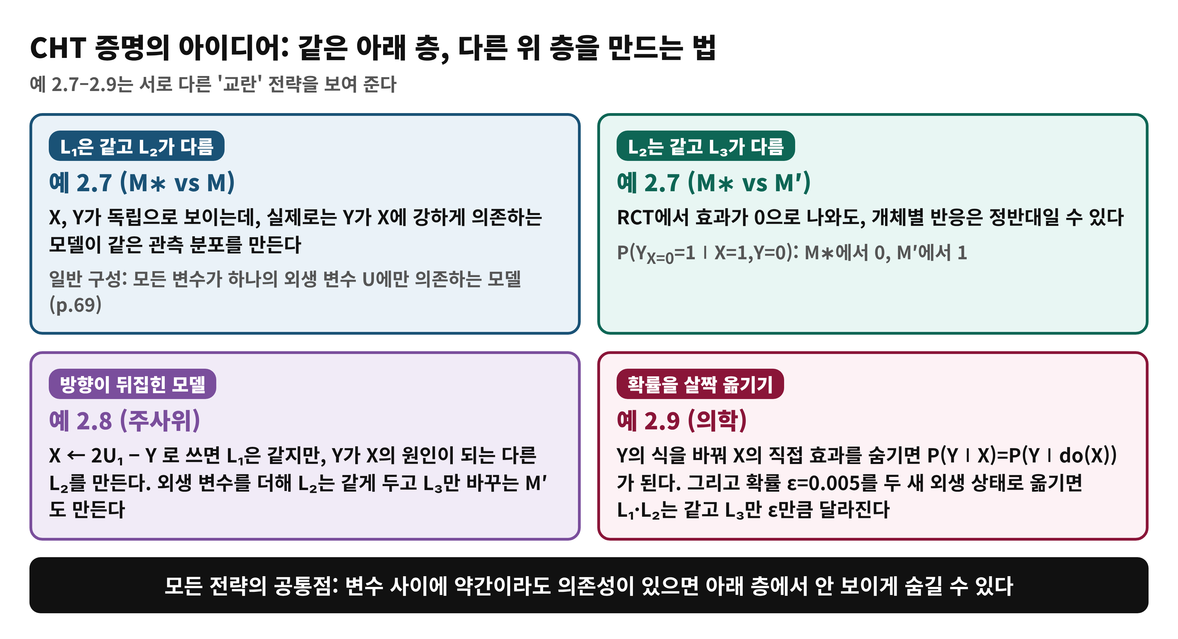
예 2.8, 2.9 — 다른 방법으로 같은 결론
예 2.1과 2.2를 이용한 구성들 (p.71–72)

Slide 18
수식 풀이 (1) — 붕괴의 정의
M∗ ∼_i M: 두 모델이 L_i 문장 전부에서 일치
⇒: 그러면 L_j 문장에서도 일치해야 한다
모든 M ∈ Ω: 같은 V를 갖는 SCM 전체를 대상으로 한다
반례 하나만 있으면 붕괴가 아니다: M∗ ∼_i M이지만 M∗ ≁_j M인 M
CHT는 거의 모든 M∗에 대해 이런 반례 M이 있다고 말한다

Slide 19
수식 풀이 (2) — 예 2.7의 반사실 계산
표 2.3에서 (U₁,U₂)=(1,0)인 행이 X=1, Y=0인 유일한 행이다 (확률 1/4)
M∗: 그 행에서 Y_{X=0}=0이므로 값 0
M′: 같은 행에서 Y_{X=0}=1이므로 값 1
분모는 둘 다 1/4이다. 분자만 다르다. 분자가 곧 두 세계를 함께 보는 L3 항이다

Slide 20
흔한 오해
❌ "CHT는 인과 추론이 불가능하다는 뜻이다"
✅ 가정 없이는 불가능하다는 뜻이다. 적절한 가정이 있으면 가능하다
❌ "측도 0이므로 붕괴는 실제로는 없다" → ✅ 결정적 관계처럼 붕괴하는 SCM은 실제로 존재한다. '거의 모든'이 '모든'은 아니다
❌ "표본이 아주 많으면 L1 자료로 L2를 알 수 있다" → ✅ 표본 수의 문제가 아니라 같은 L1을 만드는 다른 세계가 있다는 문제다
❌ "RCT를 하면 반사실도 구할 수 있다" → ✅ L2로는 L3를 알 수 없다 (예 2.7)

Slide 21
정리
세 층의 언어는 L1 ⊊ L2 ⊊ L3로 늘어난다
CHT: 거의 모든 SCM에서 하위 층이 같아도 상위 층은 달라진다
Corollary: 층 i 질문에는 층 i 이상의 지식이 필요하다 (no causes in, no causes out)
가정은 선택이 아니라 필수다. 다음 날(Day 5)은 가정을 담는 도구, 인과 다이어그램을 읽는다

Slide 22
이해 점검 퀴즈 Q1
(개념 확인) 'L3가 L2로 붕괴한다'는 말의 뜻은?
A) L3 분포를 L2 실험 자료만으로 모든 SCM에서 계산할 수 있다
B) L3 질문은 어떤 SCM에서도 답할 수 없다
C) L2 자료가 있으면 L1은 필요 없다
D) L3 문장이 L2 문장보다 짧아진다

Slide 23
Q1 정답 및 해설
정답: A
왜 맞나: 붕괴는 M∗ ∼₂ M이면 M∗ ∼₃ M이라는 뜻이다. 즉 L2 정보가 L3 사실을 모두 결정한다
B가 틀린 이유: 붕괴하지 않는다는 뜻의 설명이다. 그것도 '거의 모든' SCM에서의 이야기다
C가 틀린 이유: 층 사이의 포함 관계이지 필요 여부가 아니다
D가 틀린 이유: 문장의 길이와 무관하다

Slide 24
이해 점검 퀴즈 Q2
(적용) RCT에서 P(Y∣do(X))=P(Y)로 효과가 없다고 나왔다. 치료받고 사망한 환자에 대해 "치료를 안 받았다면 살았을까?"를 묻는 것에 대해 옳은 설명은?
A) 효과가 없으므로 답은 반드시 '아니오'이다
B) L2 자료만으로는 모델에 따라 답이 정반대일 수 있어 정해지지 않는다
C) 표본을 늘리면 결정된다
D) 관측 자료를 더하면 반드시 결정된다

Slide 25
Q2 정답 및 해설
정답: B
왜 맞나: 예 2.7에서 M∗는 0, M′는 1로 정반대 답을 낸다. 둘은 L1과 L2가 같다
A가 틀린 이유: 평균 효과가 0이어도 개체별 반응은 다를 수 있다
C가 틀린 이유: 같은 분포를 만드는 모델 간의 차이라 표본 수와 무관하다
D가 틀린 이유: 관측 자료는 L1이라 오히려 정보가 더 약하다

Slide 26
이해 점검 퀴즈 Q3
(오개념 교정) CHT에 대한 설명 중 틀린 것은?
A) 거의 모든 SCM에서 PCH가 붕괴하지 않는다
B) 층 i 질문에는 층 i 이상의 지식이 필요하다
C) 인과 그래프를 알고 있어야만 증명할 수 있는 정리다
D) 붕괴가 아예 불가능하다는 뜻은 아니다

Slide 27
Q3 정답 및 해설
정답: C (틀린 설명)
왜 틀렸나: CHT는 이론 중립적이다. 그래프나 부모 집합을 안다는 가정 없이 성립한다
A: 비형식 CHT 그대로다
B: Corollary 2.3.2다
D: 결정적 관계 같은 예외적 SCM에서는 붕괴가 일어난다

